Slide 1
マルチコプター CFRP立体フレームの製作 Manufacturing 3D flame of Multicopter
伊藤研究室 馳 陽大

Slide 2
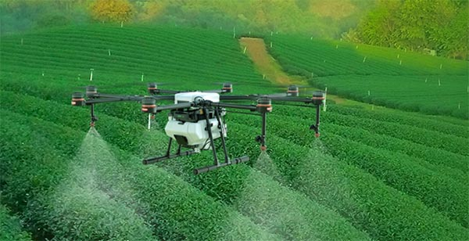
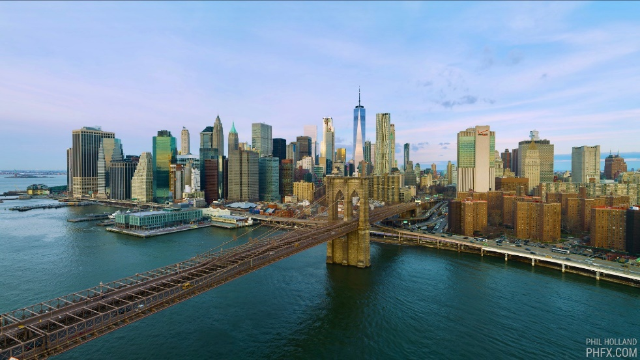
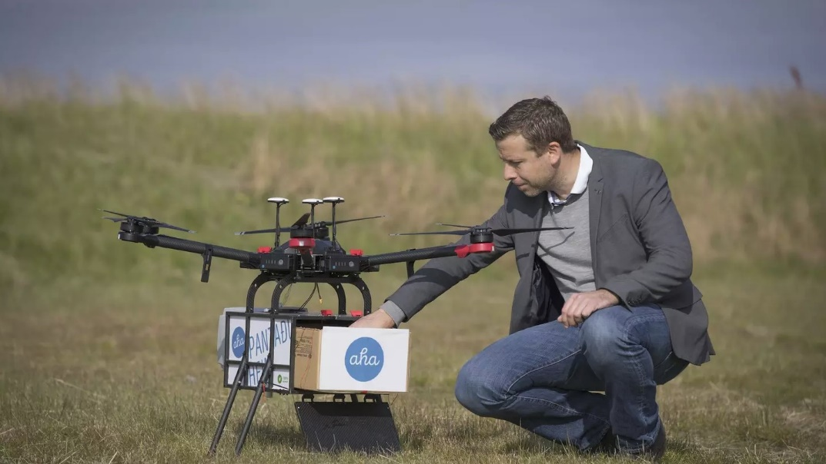
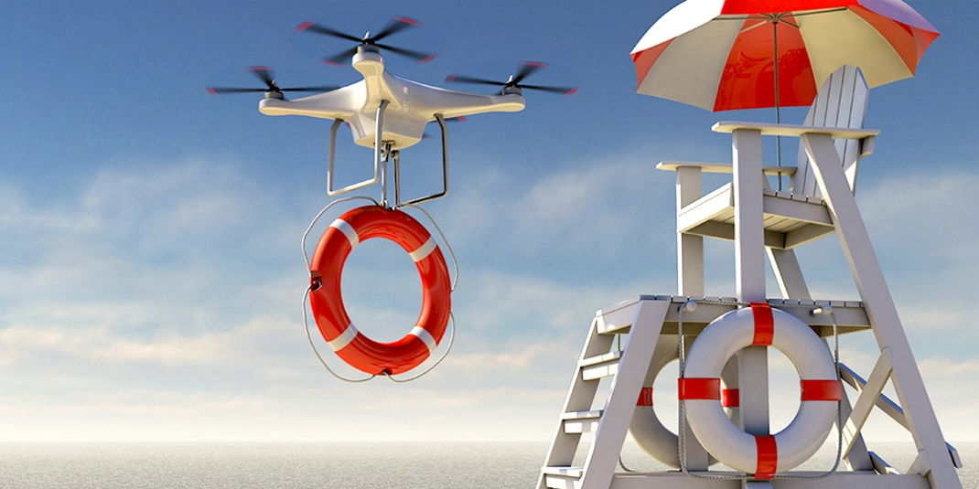

Slide 3
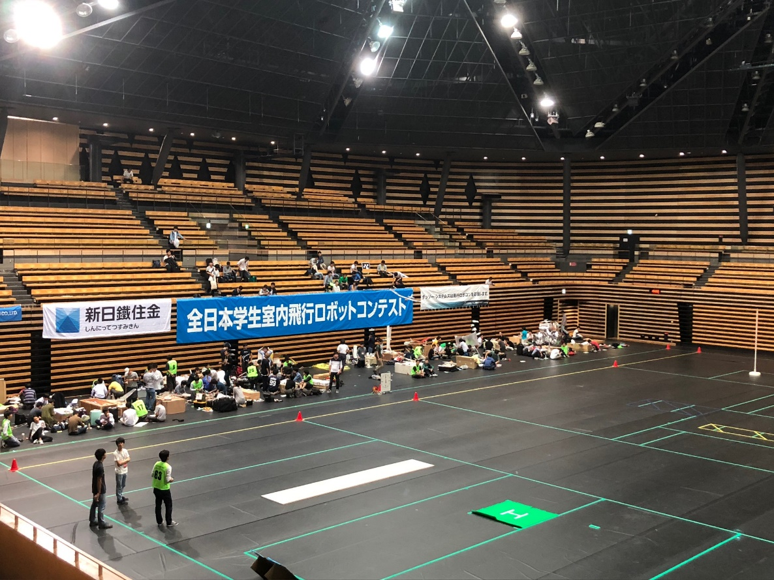
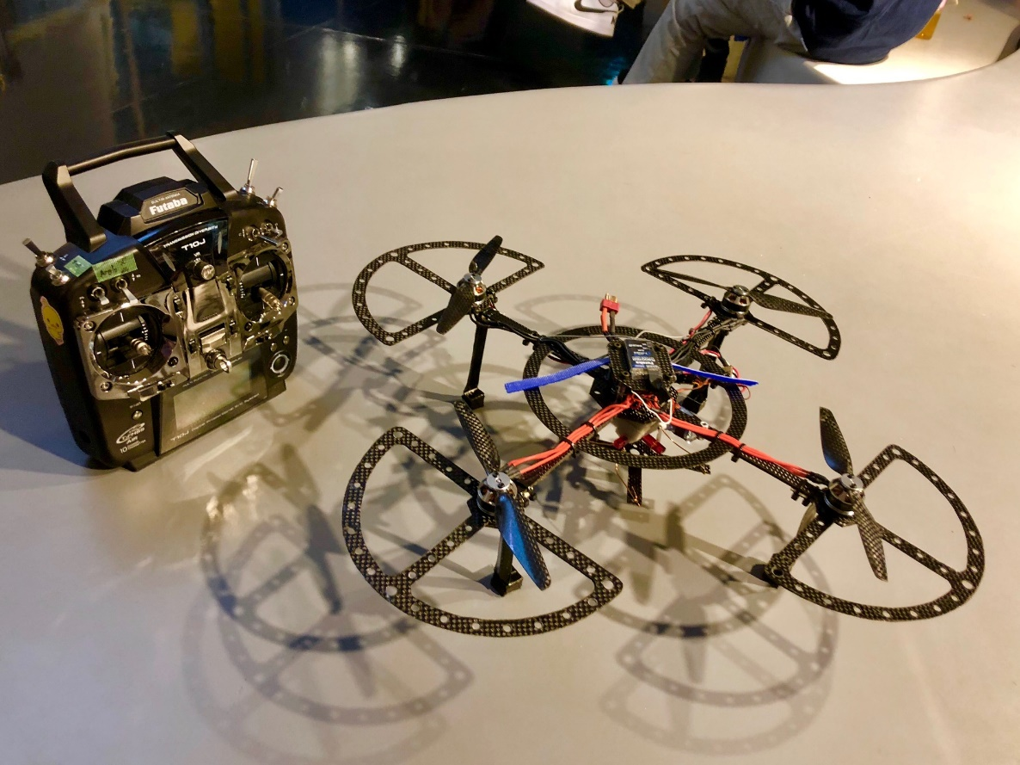
飛行ロボットコンテスト -Flying robot contest-
全日本学生飛行ロボットコンテスト出場
（物資運搬、手動操縦飛行、自動操縦飛行）

Slide 4
研究目的-Purpose of investigation-
～フレーム製作～
CFRPカーボンを用いた
独自の立体軽量フレームの製作、および製作工程の容易化

Slide 5
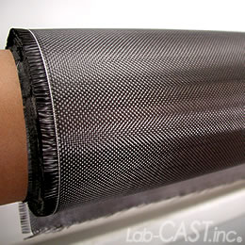
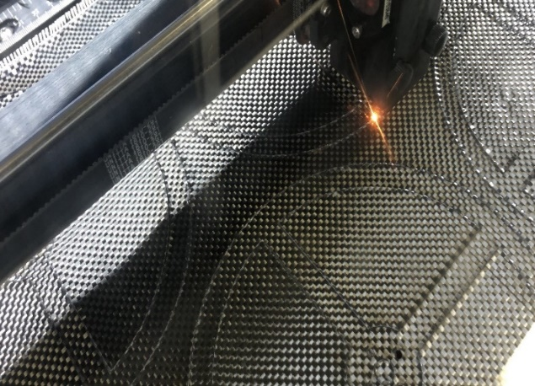
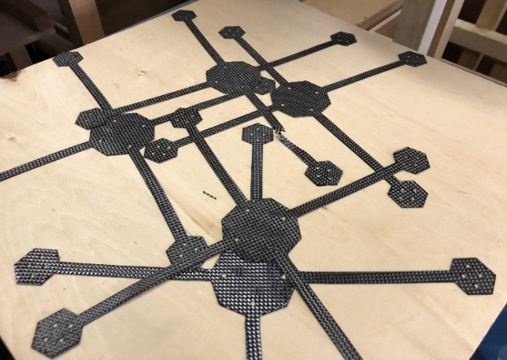
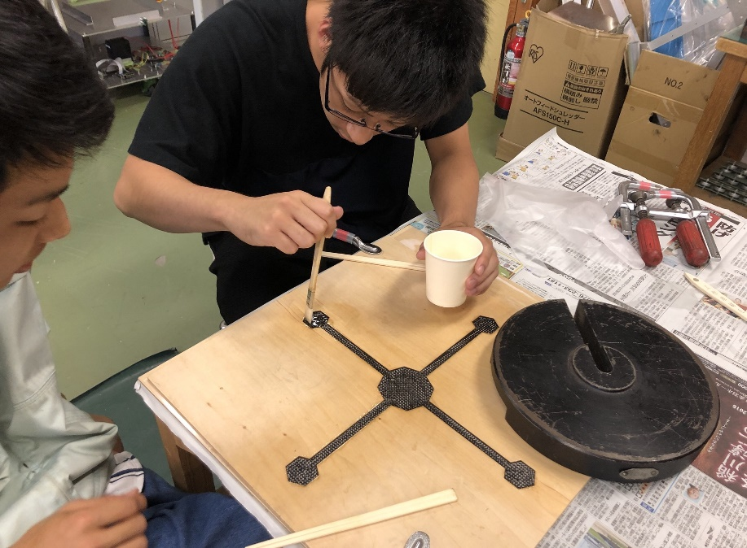
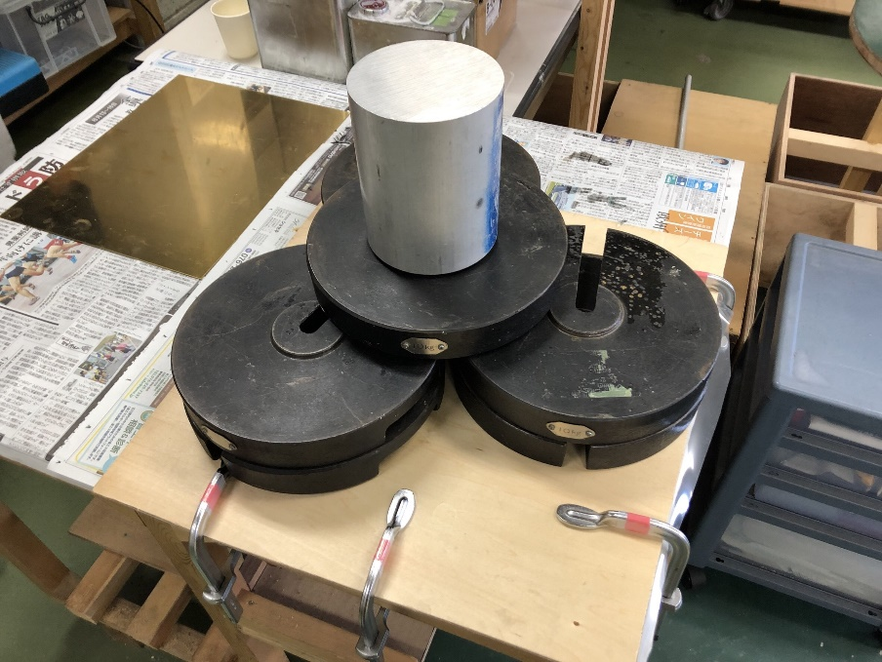
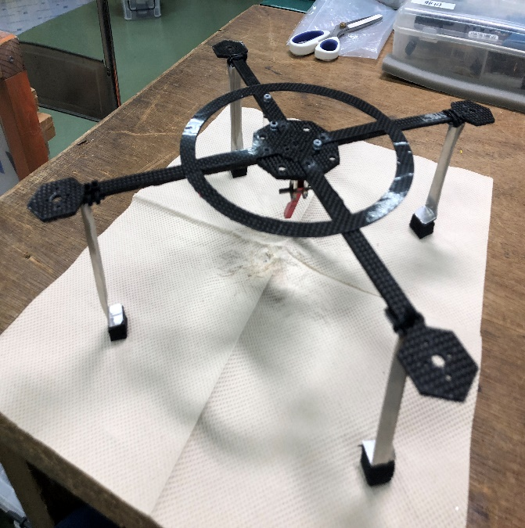
平面フレーム製作工程 -Process of making 3D flame-

Slide 6
立体フレーム製作工程 -Process of making 3D flame-
① 型の設計（３DCADを用いての設計）
② 型作り（３Dプリンターで造形）
③ 積層（カーボンシートと硬化樹脂を塗っての積層作業）
④ 真空引き（真空パック）
⑤ バリ取り、仕上げ

Slide 7
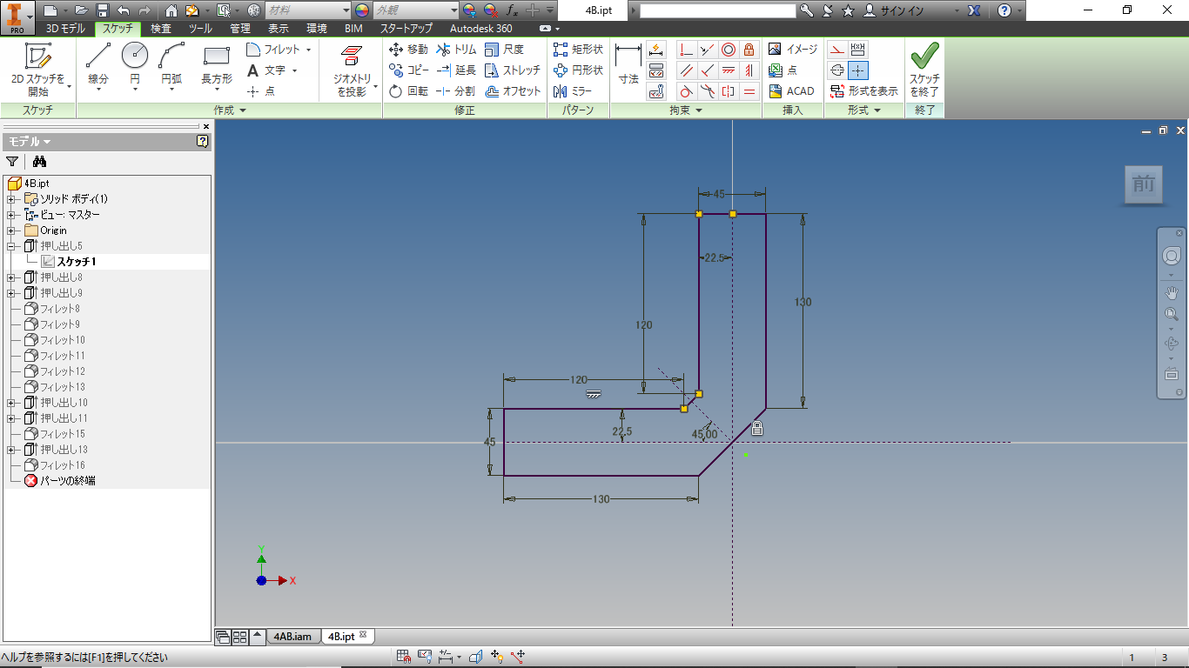
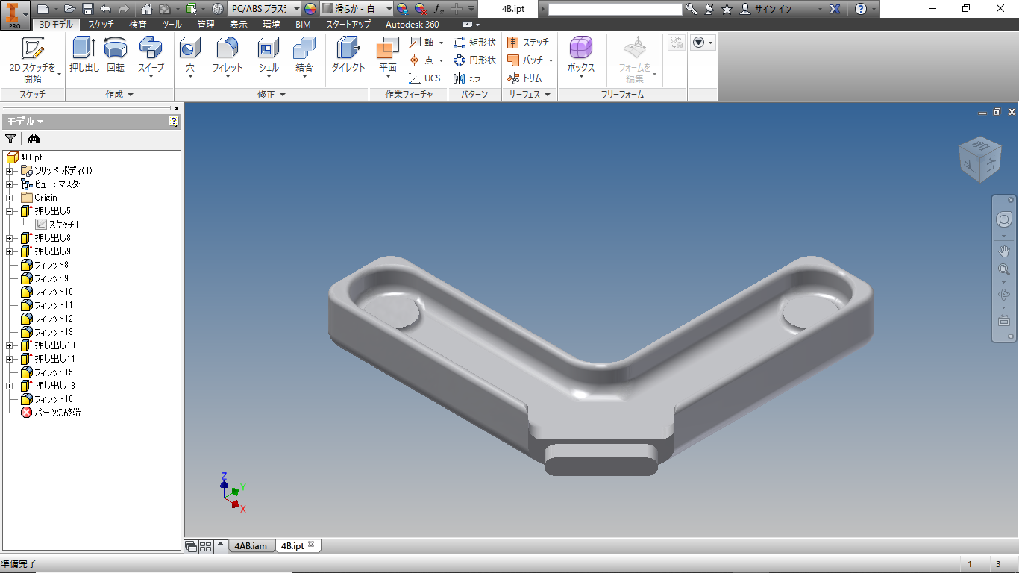
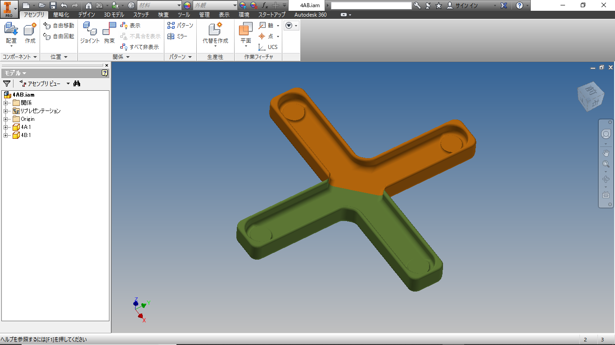
設計-Design-
３DCADで雌型の設計
成形しやすいように丸みを帯びた形状で2ピースに分かれている

Slide 8
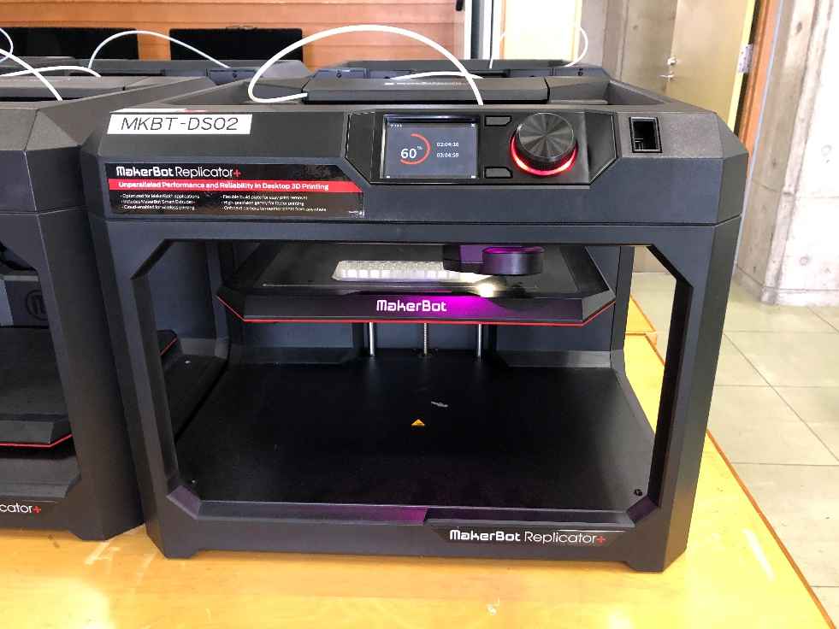
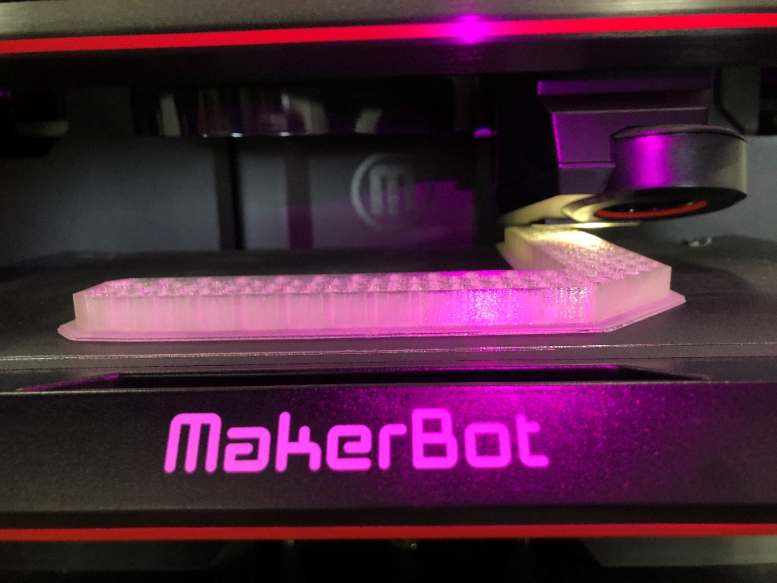
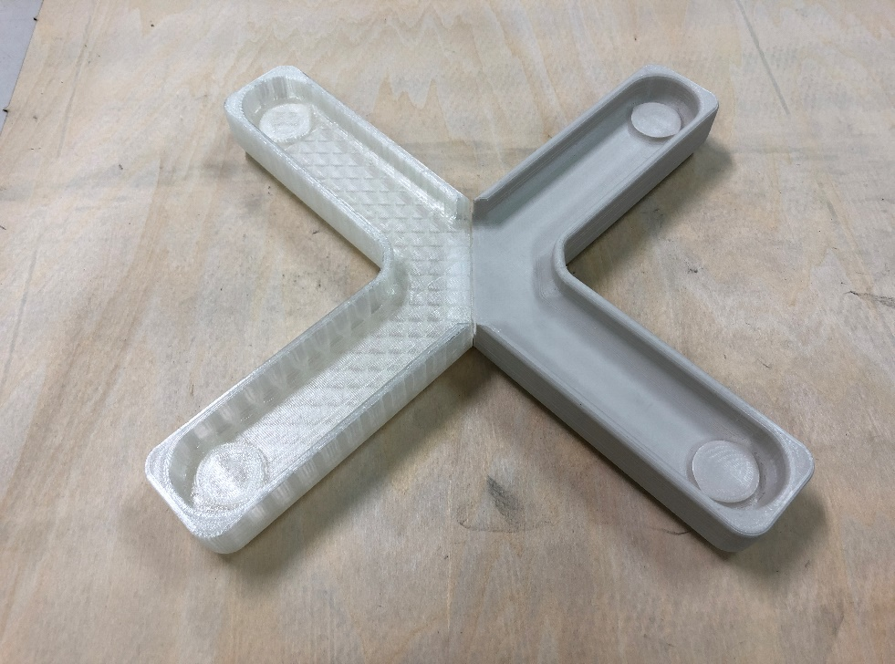
型作り-Making mold-
3Dプリンターでの型の造形
１ピースに約5時間～8時間かかる

Slide 9
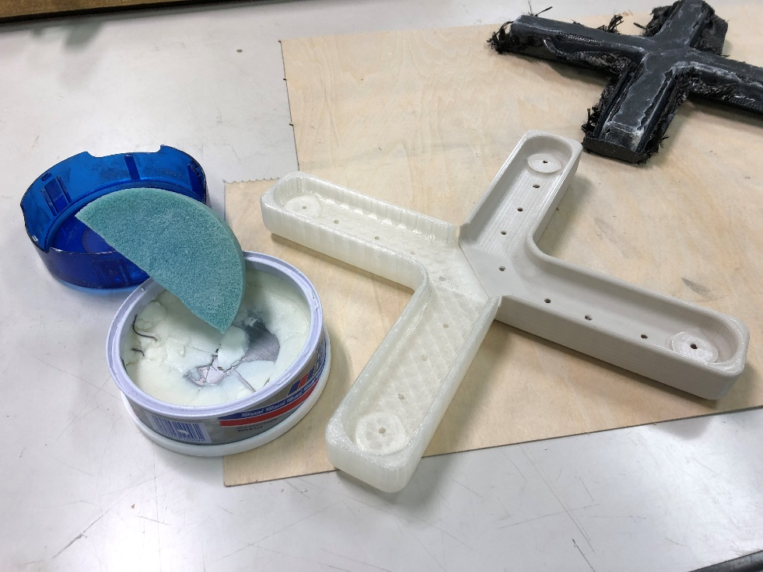
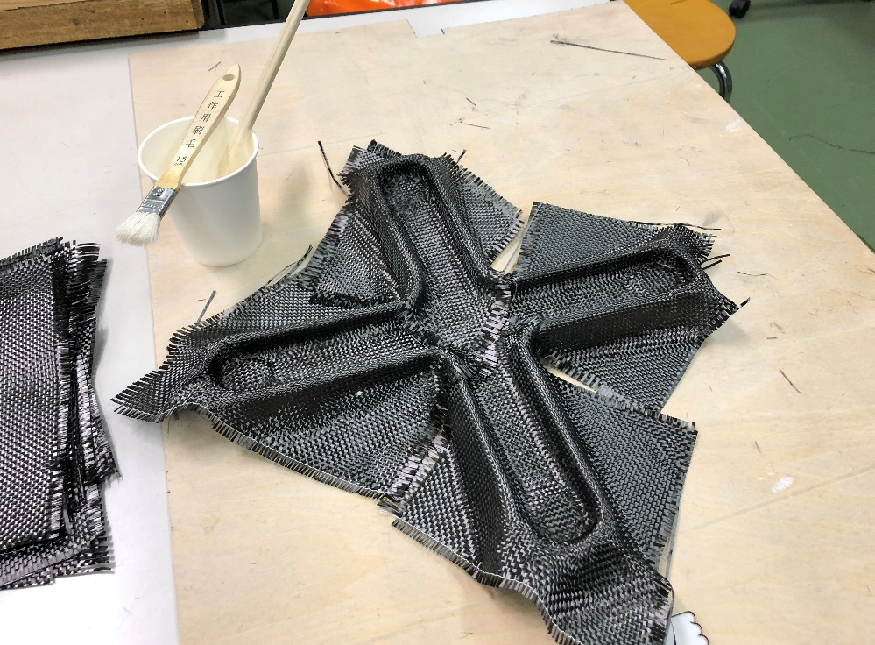
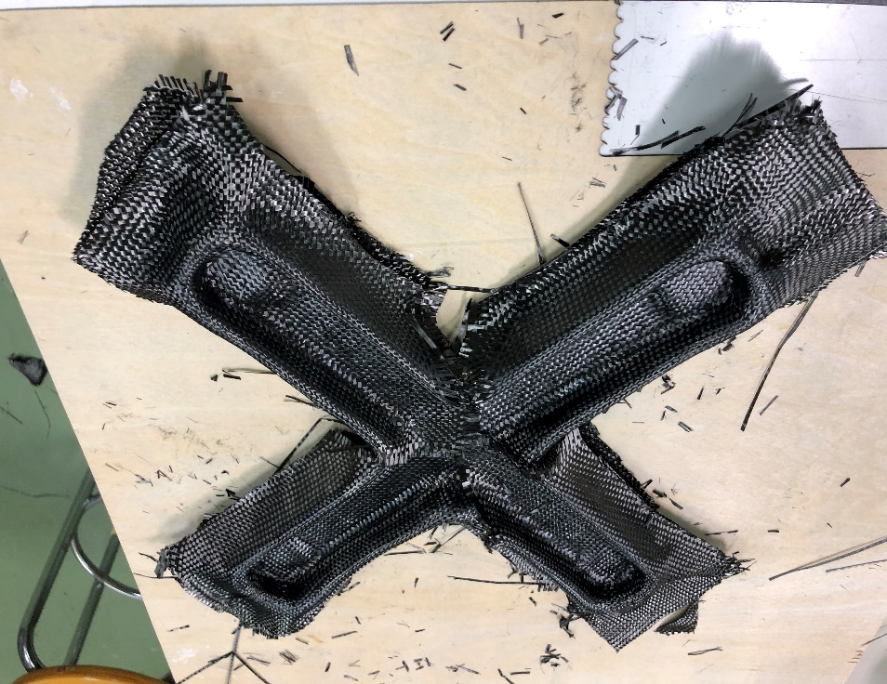
積層-Laminating-
離型剤として車用ワックスを使用
カーボンシートにエポキシ樹脂（硬化剤）を塗り何層も重ねる

Slide 10
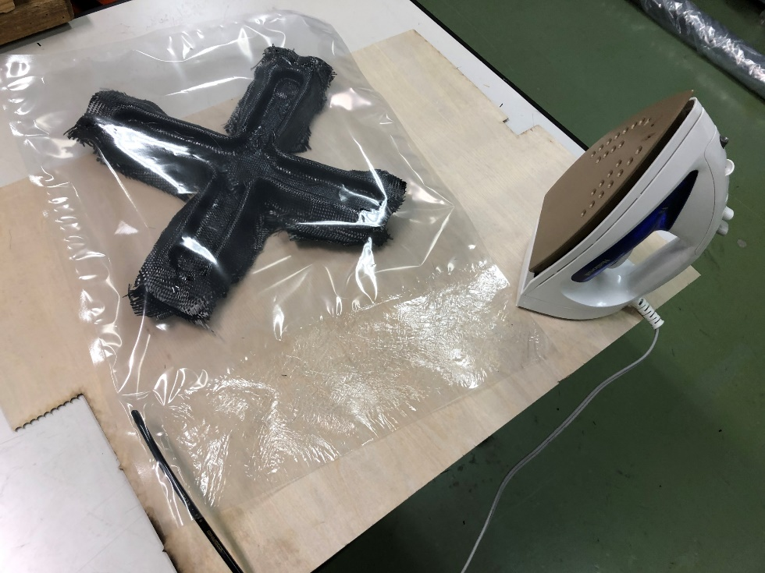
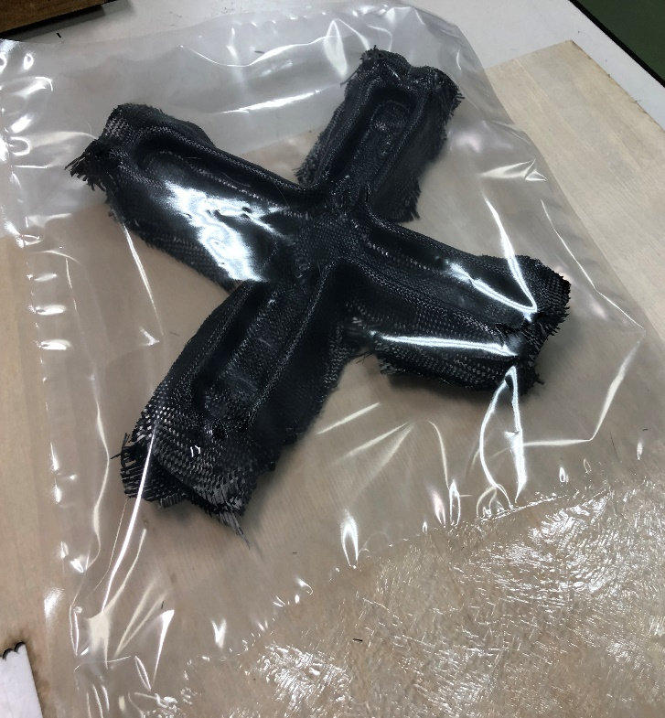
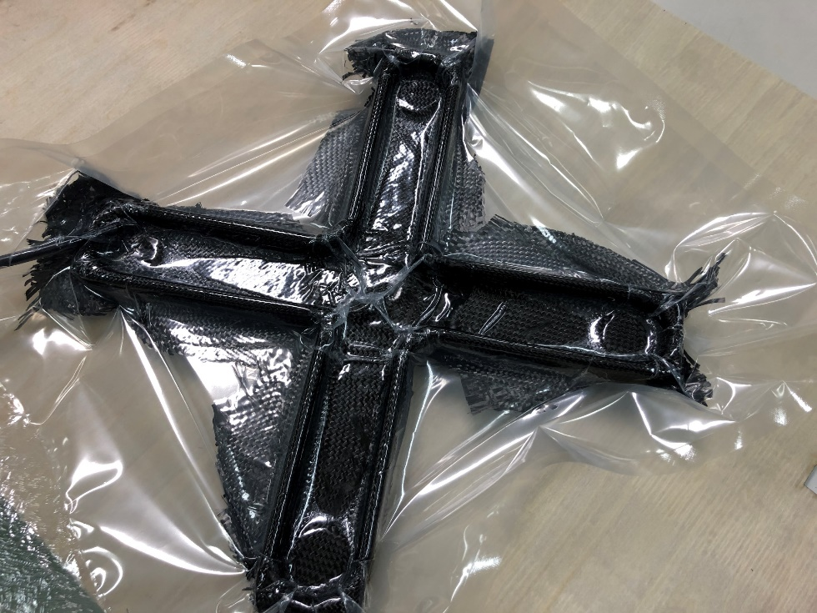
真空引き-Evacuate-
ビニールポリ袋に入れ、掃除機で空気を吸引
吸引後アイロンで袋を溶着させ密閉

Slide 11
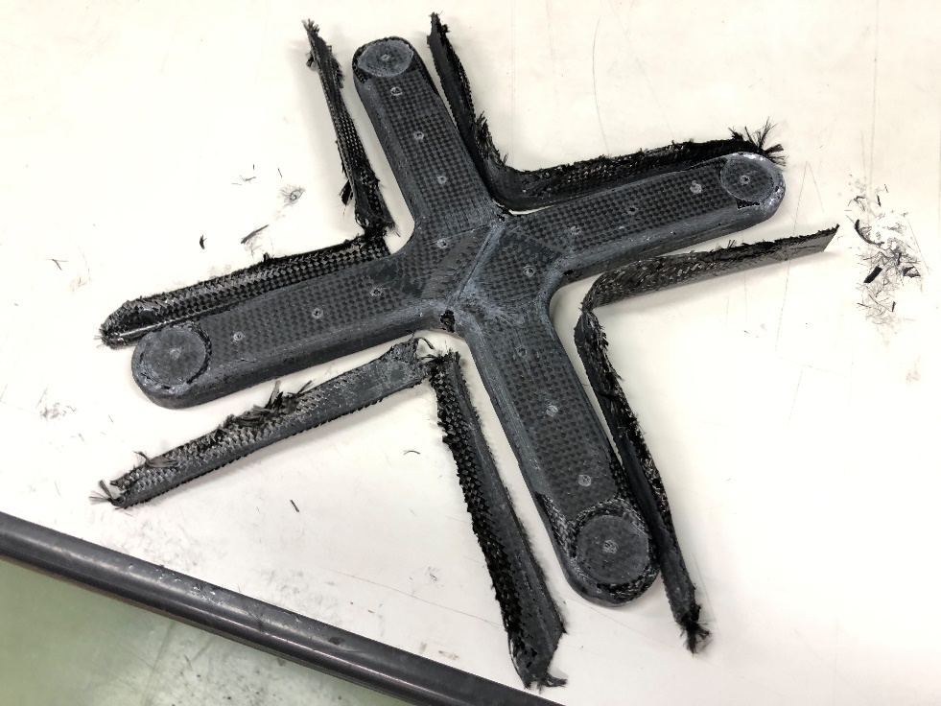
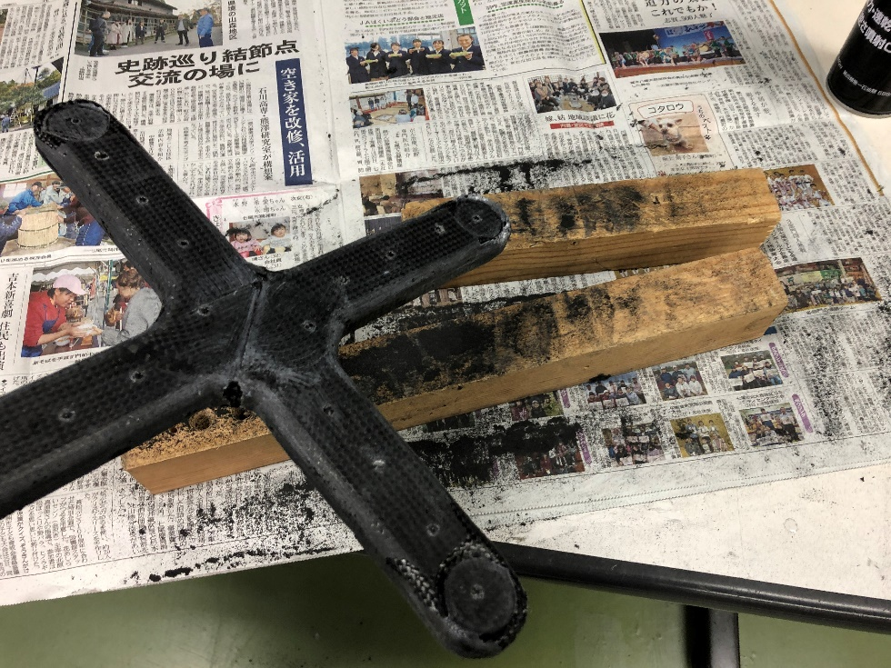
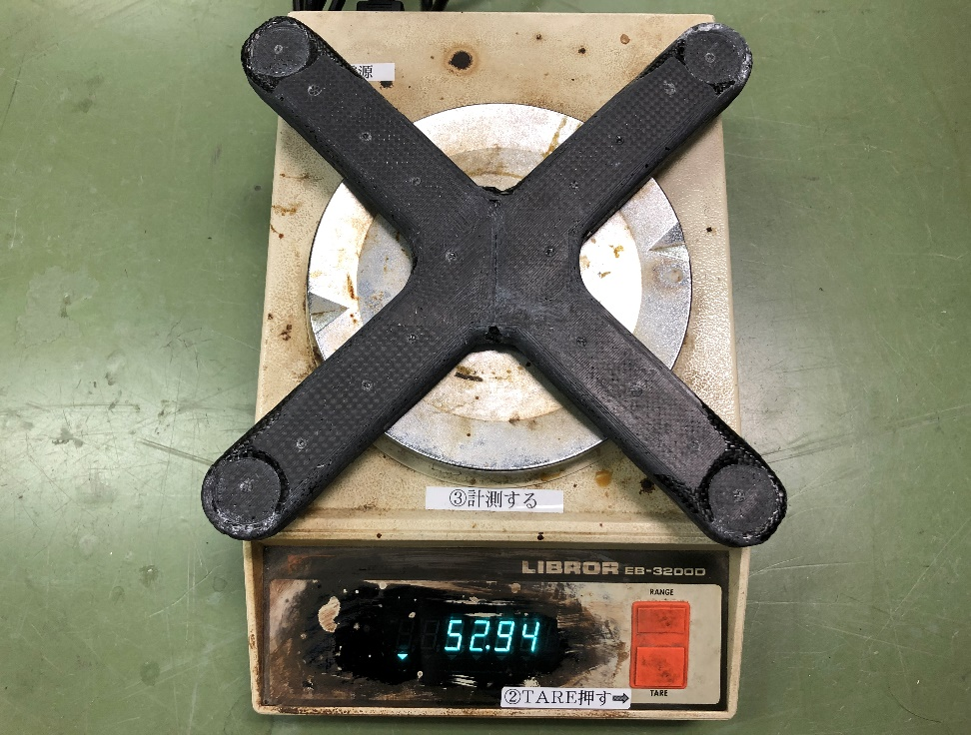
仕上げ-Finishing-
24時間以上経過後パックから出し、型から取り外す
余分なバリを切り落とし、ヤスリがけを行う

Slide 12
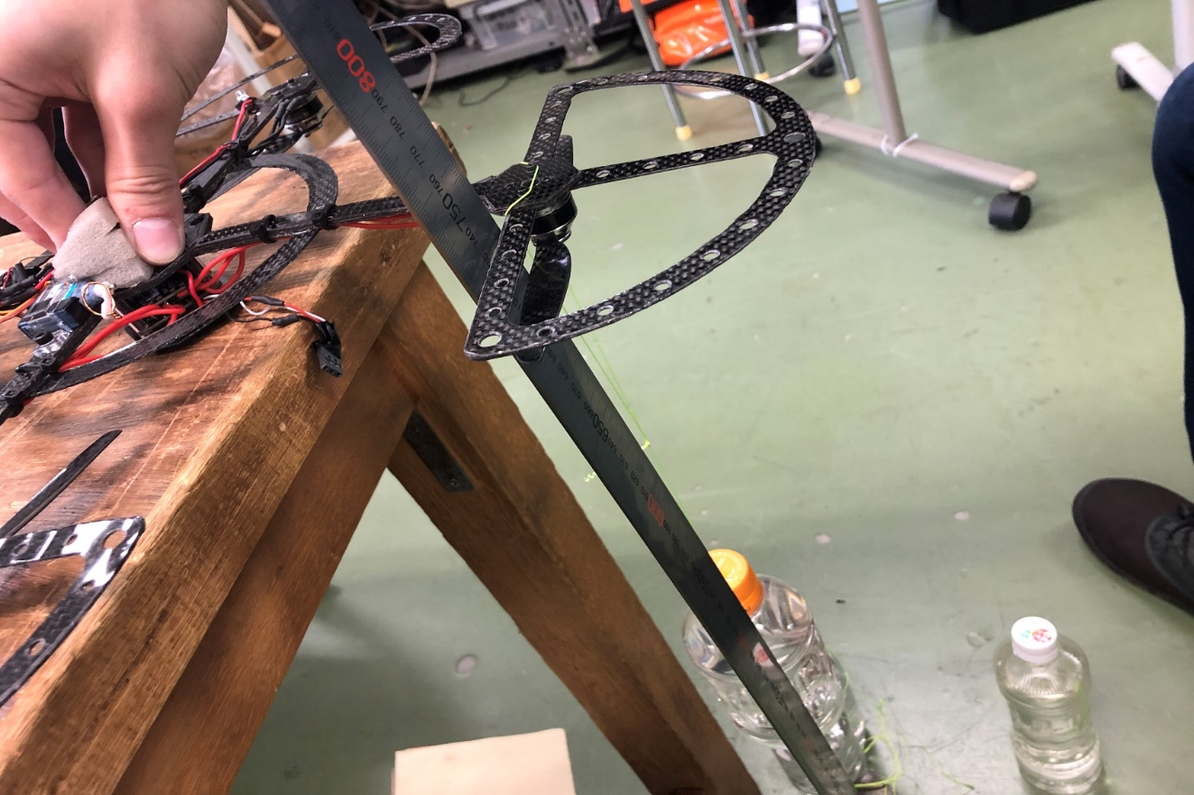
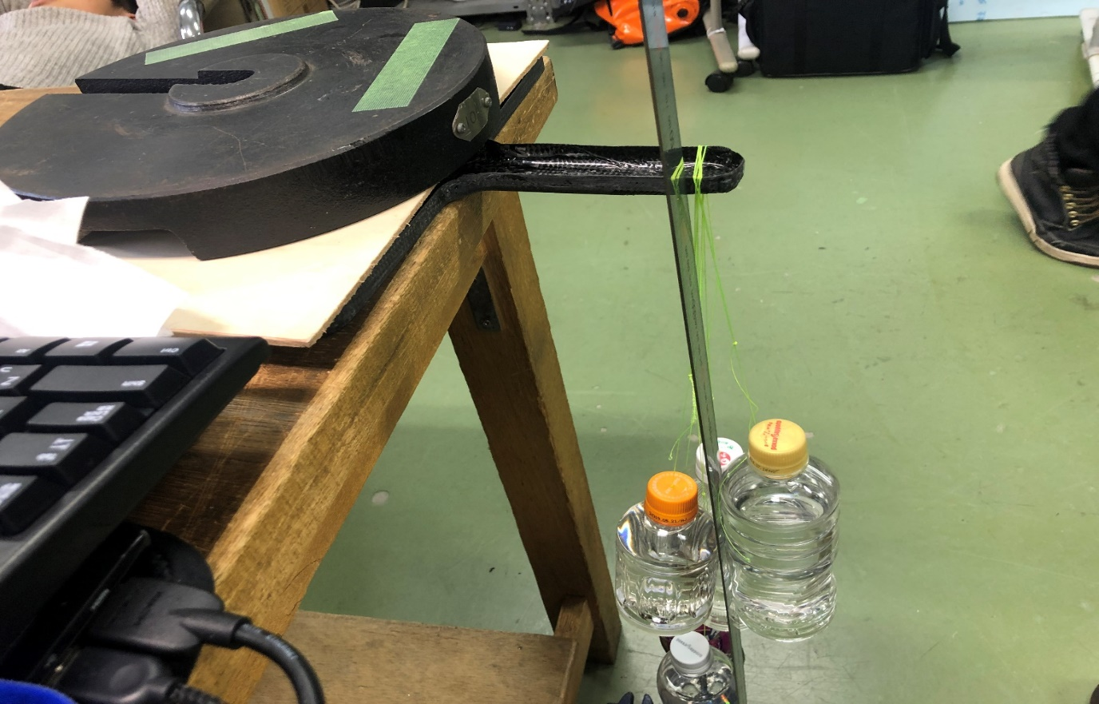
立体フレームと平面フレームの比較 -Comparing 3D and 2D flame-
フレーム中央を固定し、モータ取り付け部位置におもりをつるす
平面フレーム
立体フレーム

Slide 13
■平面 ●立体
荷重・たわみ線図

Slide 14
まとめ-Summary-
～より良いフレーム製作をするために～
・積層前においてのカーボンクロスの質量推定、管理
・積層時のエポキシ樹脂の塗る量の管理
・よりラウンドを効かせた型の設計

